Slide 1
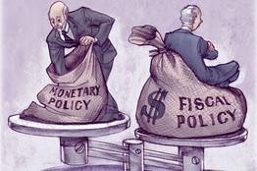
12
FISKÁLNÍ A MONETÁRNÍ POLITIKA

Slide 2
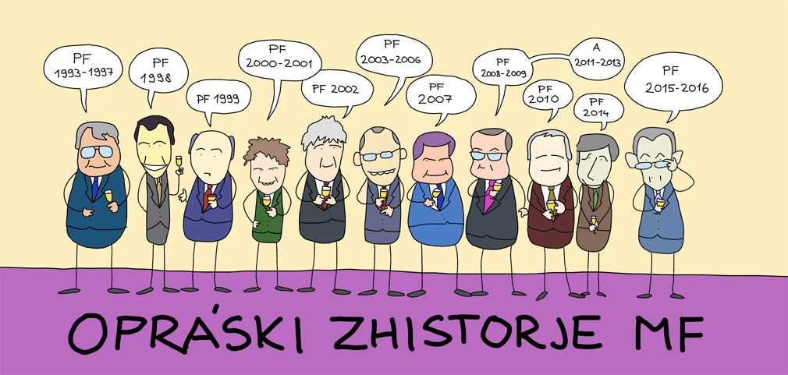
1. Fiskální politika

Slide 3
1. FISKÁLNÍ POLITIKA
Základní nástroj: státní rozpočet (příjmová a výdajová stránka)
Expanzivní – stimulace výkonu ekonomiky:
růst vládních výdajů/pokles daní
=> růst HDP a současně růst cenové hladiny
Restriktivní FP – omezení výkonu:
pokles vládních výdajů/růst daní
=> pokles HDP a současně pokles cenové hladiny

Slide 4
Státní rozpočet
= „soustava veřejných rozpočtů, které představují tvorbu a použití centralizovaných peněžních fondů vládou včetně veřejné správy na místní úrovni (municipality) za určité období (fiskální rok)“
Schvalován každoročně zákonem
Součásti veřejných financí:
státní rozpočet
místní rozpočty (Praha, JMK, Dolní Lhota)
speciální fondy (kinematografie, doprava)
rozpočty státních podniků (Budwar)

Slide 5
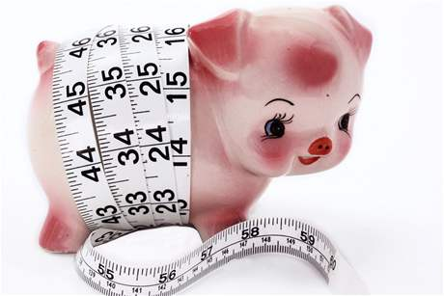
Státní rozpočet umožňuje
poskytování veřejných služeb
ovlivňování voličů před volbami
ovlivňování celkové úrovně ekonomické aktivity
redistribuci příjmů

Slide 6
Státní rozpočet ČR na rok 2017 zákon č. 457/2016 Sb.
Notes:
http://www.mfcr.cz/cs/legislativa/legislativni-dokumenty/2016/zakon-c-400-2015-sb-23454

Slide 7
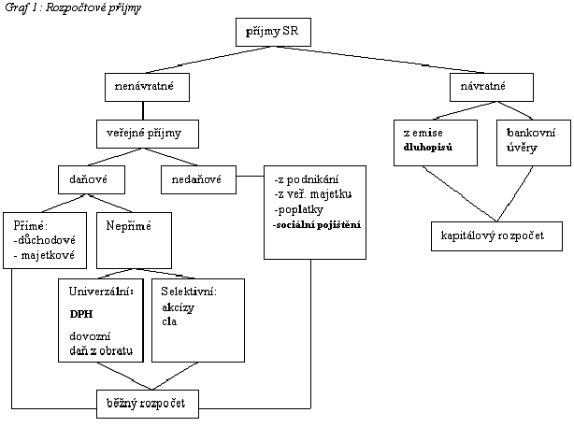
Příjmy státního rozpočtu

Slide 8
Vybrané kapitoly SR 2017

Slide 9
Daně
„Umění danit je umění oškubat husu tak, abychom s co nejmenším kejháním dostali co nejvíce peněz.“ Jean Baptiste Colbert

Slide 10
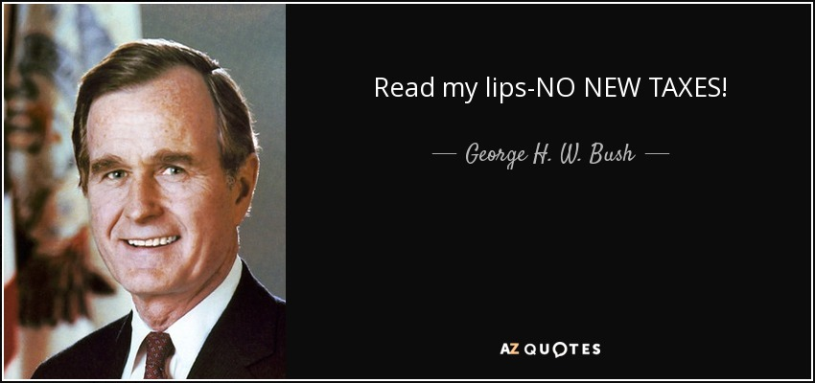
Daně
významný vliv na ekonomickou aktivitu (disponibilní důchod = Y – T)
automatický stabilizátor (krize vs. boom)

Slide 11
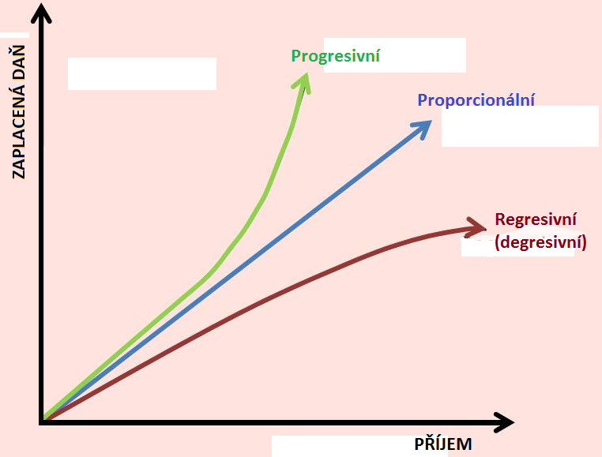
Daně
Progresivní
vyšší příjem, vyšší sazba
Proporcionální
míra zdanění je úměrná příjmu
Regresivní
daňové břemeno dopadá na poplatníky s menšími příjmy

Slide 12
Daně

Slide 13
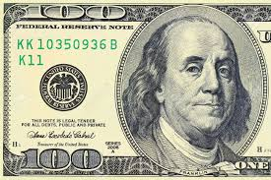
„Jen dvě věcí na světě jsou jisté: daně a smrt. Smrt ovšem není rok od roku horší.“ Benjamin Franklin
100
80
60
40
20
0
1789
Dnes

Slide 14
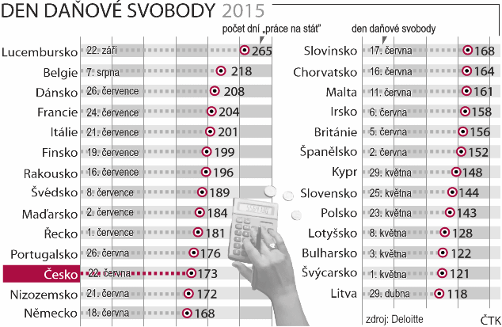

Slide 15
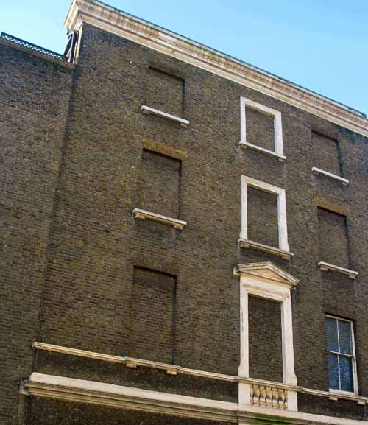
Efektivnost
Náklady daní
Samotná platba
Náklady mrtvé váhy
Administrativní zátěž
Příjem × spotřeba?
Window Tax (1696-1851)
Každá domácnost: 2 šilinky
10-20 oken: + 4 šilinky
>20 oken: + 8 šilinků
Notes:
https://dailybritain.wordpress.com/tag/window-tax/

Slide 16
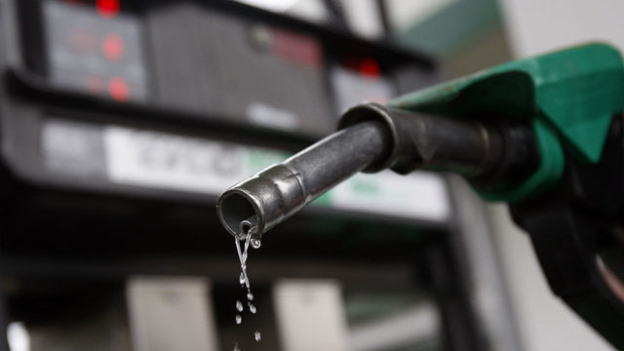
Daně a rovnost
Principy zdanění
Užitek z vládních služeb
daň z benzínu – financování dopravní infrastruktury
Schopnost platit
vertikální spravedlnost
Horizontální spravedlnost

Slide 17
Vertikální spravedlnost
Lidé s větší schopností platit
by měli platit víc
Progrese = lidé s vyšším
důchodem platí víc
(větší část důchodu)
než ti s nižším důchodem.

Slide 18
Horizontální spravedlnost
Lidé s podobnou schopností platit daně by měli stejnou částku
Problém: mají platit stejně?
rodina bez dětí, vydělají 50 000 $, muž nemocný (roční náklady 20 000 $)
rodina se 4 dětmi, vydělají 30 000 $

Slide 19
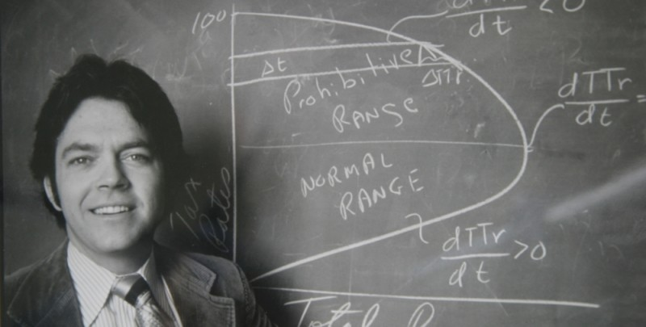
Lafferova křivka
Při stanovení výše
daní se musí uvažovat i o velikosti výnosu
Existuje hranice,
od které již dalším
zdaněním výnosy klesají
Daňový výnos
ZAKÁZANÁ ZÓNA
0%
100%
Míra zdanění

Slide 20
Rozpočtové výdaje
transferové platby domácnostem
vládní nákupy v podobě financování běžných i investičních výdajů (např. ve školství a zdravotnictví)
transferové platby podnikům v podobě subvencí
placený úrok z veřejného dluhu

Slide 21
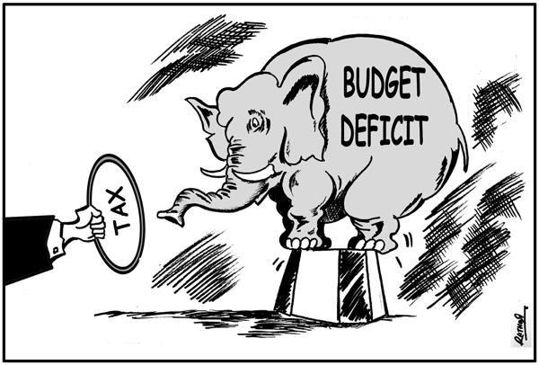
Saldo státního rozpočtu
Rozpočtový přebytek (Německo 2016)
Výdaje < příjmy
Rozpočtový deficit (ČR od roku 1998)
Příjmy < výdaje
Vyrovnaný rozpočet
Příjmy = výdaje

Slide 22
Státní dluh
= nahromaděné vypůjčené částky z minulosti
Změna vládního dluhu v daném roce je rovna rozpočtovému deficitu
Vnitřní X Vnější
Břemena dluhu:
Potřeba obsluhovat dluh (platit, „valit před sebou“)
Ztráta efektivnosti zdanění
Nahrazování soukromého kapitálu dluhem

Slide 23
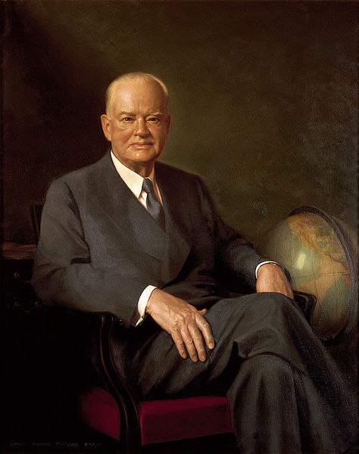
„Bože, opatruj mladou generaci,
která zdědí náš národní dluh.“
Herbert Hoover

Slide 24
Vývoj státního dluhu ČR
1 633 000 000 000 Kč

Slide 25
Notes:
https://www.google.cz/publicdata/explore?ds=ds22a34krhq5p_&met_y=gd_pc_gdp&idim=country:cz:hu:sk&hl=cs&dl=cs#!ctype=m&strail=false&bcs=d&nselm=s&met_s=gd_pc_gdp&scale_s=lin&ind_s=false&idim=country:cz&ifdim=country:country_group:eu&hl=cs&dl=cs&ind=false

Slide 26
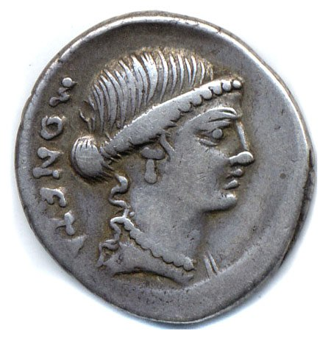
2. Monetární politika

Slide 27
2. MONETÁRNÍ POLITIKA
Hospodářské cíle:
Cenová stabilita
Zaměstnanost
Monetární cíle:
Množství peněz v ekonomice (M)
Úroková míra (r)
Monetární cíle → Hospodářské cíle

Slide 28
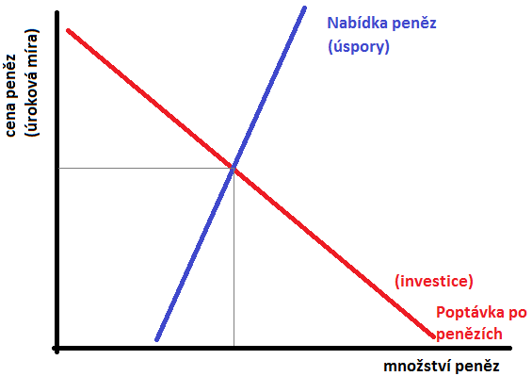
Peníze
Tři funkce:
prostředek směny,
měřítko hodnoty,
uchovatel bohatství
Peníze – zboží jako každé jiné. Cena = úroková sazba
Trh peněz = finanční trh:
Strana nabídky: úspory (věřitel)
Strana poptávky: investice a spotřeba (dlužník)
Notes:
Více viz: https://www.online.muni.cz/vite/8212-kde-se-vzaly-peníze

Slide 29
Nabídka peněz
= oběživo + vklady na účtech (depozita)
ovlivňována centrální bankou prostřednictvím regulace komerčních bank → vliv na cenu peněz = úrokovou míru
Březen 2017: M celkem
3 620,3 miliard Kč

Slide 30
Sazby CB
= úrokové sazby, za které CB půjčují bankovnímu systému
význam:
indikátor monetární politiky CB
ovlivňují bankovní rezervy, M a tržní úrokové míry
2T REPO sazba: 0,05 %
Diskontní sazba: 0,05 %
Lombardní sazba: 0,25 %

Slide 31
Účinky monetární politiky
Expanzivní = růst množství peněz, pokles úrokové sazby =>
růst HDP a snižování nezaměstnanosti
možný růst cenové hladiny
Restriktivní = pokles množství peněz, růst úrokové sazby =>
pokles ochoty investovat, pokles HDP a zaměstnanosti
možný pokles cenové hladiny

Slide 32
ČNB
Dvoustupňová bankovní soustava
Funkce ČNB
Dohled nad bankovním systémem
Banka bank
Banka státu
Provádění monetární politiky
Emise oběživa (monopol)

Slide 33
Fungování ČNB
Cíl: cenová stabilita (cílování inflace: 2 %)
Nezávislost = podmínka úspěšné realizace MP („udržitelného neinflačního růstu ekonomiky“)
ČNB je již od roku 1993 velmi nezávislá a transparentní, nezávislost je dána Ústavou a Zákonem č. 6/1993 Sb., o České národní bance

Slide 34
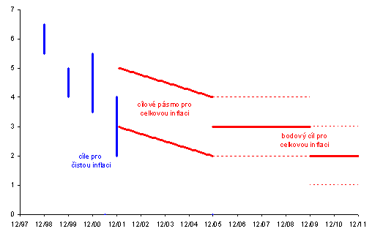
Cílování inflace - ČNB

Slide 35
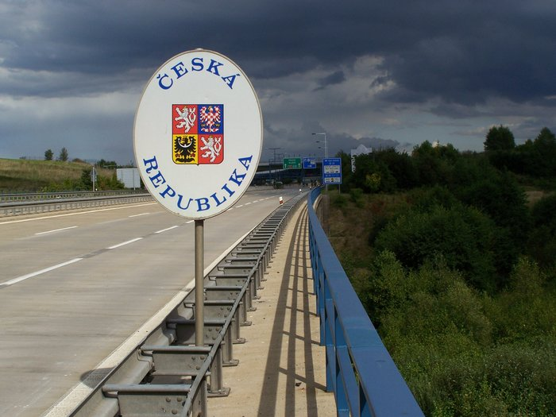
Příště: Otevřená ekonomika

